Slide 1

INTERNAL ROADSHOW · 2026 / 08
机器学习多因子选股策略
最终回测结果汇报：模型表现、组合收益、回撤来源与策略结论
Random Forest · XGBoost · LightGBM | Dynamic CSI 500 Backtest Results
崇文量化科技
TROVE APPLIED QUANT&TECH
TROVE APPLIED QUANT&TECH
Notes:
[Sources]
本地复刻与改进项目；Tushare数据；outputs/improved_v2。

Slide 2
最终回测结果的核心结论
EXECUTIVE SUMMARY
BEST STRATEGY
MODEL VIEW
RISK VIEW
RF + 指数对冲
RF更稳健
不推荐裸做空后10
累计收益121.67%，Sharpe 0.791，最大回撤23.13%。
验证集与回测中，RF比Boosting更能承受噪声。
最大回撤可达98.17%，主要来自空头端剧烈反弹。
样本外回测期为2020-08至2025-04，按20个交易日调仓，股票交易成本10bps，指数空头成本1bp。
最终推荐策略为Random Forest Long前10 / Short中证500指数：收益最高且回撤显著低于纯多头。
Long前10 / Short后10不是主策略：三类模型均出现大幅亏损和极端回撤，说明空头端风险不可控。
崇文量化科技
崇文量化科技
02
Notes:
[Sources]
extended_strategy_summary.csv；validation_tuning_results.csv；decile_summary_checked.csv。

Slide 3
目录
CONTENTS
01
最终策略结果总览
04
三类组合收益回撤对比
02
回测口径与策略构造
05
风险来源与不推荐策略
03
模型表现与排序能力
06
结论与后续落地方向
崇文量化科技
03
Notes:
[Sources]
汇报目录。

Slide 4
样本外回测结果：RF指数对冲是最优主策略
01 · BACKTEST RESULTS
BEST TOTAL RETURN
BEST SHARPE
DRAWDOWN
BACKTEST
121.67%
0.791
23.13%
57期
RF Long前10 / Short指数
同一策略Sharpe最高
相比RF纯多头回撤更低
2020-08至2025-04
结论
策略
累计收益
年化收益
Sharpe
最大回撤
推荐
RF Long前10 / Short指数
121.67%
19.24%
0.791
23.13%
备选
RF Long前10
104.84%
17.18%
0.741
35.73%
不推荐
RF Long前10 / Short后10
-96.52%
-52.41%
-0.370
98.17%
直接结论：指数对冲既保留了模型选股收益，又显著降低市场方向风险；做空低分个股反而形成主要风险源。
崇文量化科技
04
Notes:
[Sources]
outputs/improved_v2/extended_strategy_summary.csv；extended_strategy_nav.csv。

Slide 5
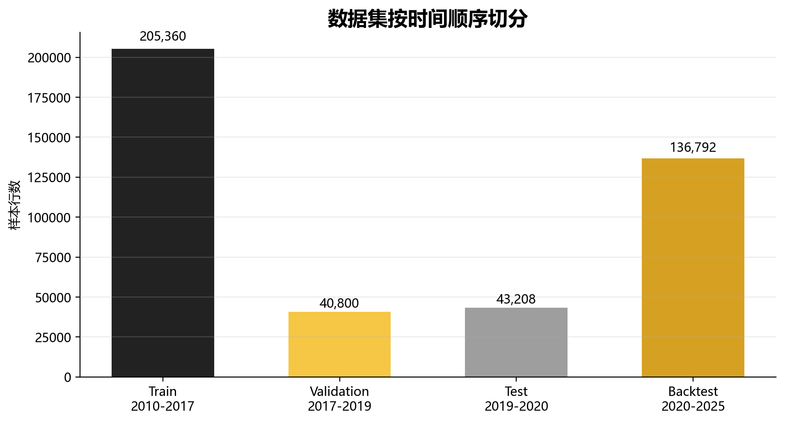
回测口径：动态中证500、20日调仓、含交易成本
02 · BACKTEST SETUP
DATA SOURCE
UNIVERSE
REBALANCE
Tushare
历史中证500
20交易日
行情、财务、指数成分、交易日历
通过index_weight构建动态成分
每期截面内排序选股
关键口径
不是用当前中证500成分回溯。
训练、验证、测试、回测按日期顺序切分。
回测期调仓点共57个。
崇文量化科技
05
Notes:
[Sources]
dataset_metadata_improved.json；Tushare index_weight。

Slide 6
24个因子覆盖基本面、交易行为和技术状态
02 · FACTOR ENGINEERING
估值
成长
估值
成长
profit_to_market, book_to_market, sales_to_market, cashflow_to_market
revenue_yoy, netprofit_yoy, ocf_yoy
规模与交易
盈利质量
规模与交易
盈利质量
log_mv, turnover20, turnover60, beta
roe, roa, grossprofit_margin, netprofit_margin, assets_turn
动量与技术
偿债能力
动量与技术
偿债能力
mom20, mom60, macd_close, mfi
debt_to_assets, longdebt_to_assets, current_ratio, cash_ratio
因子选择逻辑：尽量复现研报的多因子思想，同时保留机器学习模型识别非线性关系和交互效应的空间。
崇文量化科技
06
Notes:
[Sources]
dataset_metadata_improved.json feature_columns。

Slide 7
模型如何产生交易信号：预测下一期超额收益排序
03 · SIGNAL CONSTRUCTION
标签构造
计算下一调仓期个股收益与中证500收益之差。
截面Top 30%记为1，Bottom 30%记为0，中间40%剔除。
模型输出的是正样本概率，再按概率从高到低排序构建组合。
数据集
时间范围
样本行数
作用
训练集
2010-02至2017-08
205,360
训练模型参数
验证集
2017-08至2019-01
40,800
选择超参数
测试集
2019-02至2020-07
43,208
评估分类泛化
回测集
2020-08至2025-04
136,792
样本外策略检验
07
崇文量化科技
Notes:
[Sources]
dataset_metadata_improved.json；标签构造脚本。

Slide 8
三类模型的结果解释：RF更稳，Boosting更敏感
03 · MODEL INTERPRETATION
BAGGING
BOOSTING
GBDT
Random Forest
XGBoost
LightGBM
多棵树并行训练，降低方差；对噪声和异常值较稳健，是本项目的基准模型。
逐轮修正前一轮误差，拟合能力更强；若验证约束不足，容易追逐样本噪声。
直方图分裂和叶子优先生长，训练效率高；在小噪声数据上可能更敏感。
机器学习角度的关键判断
Boosting理论上能更好刻画非线性和因子交互，但也更依赖正则化、学习率、树深和早停。
RF牺牲部分拟合强度换取稳定性；在金融截面数据噪声较高时反而更适合做稳健基准。
崇文量化科技
08
Notes:
[Sources]
模型训练脚本；validation_tuning_results.csv。

Slide 9
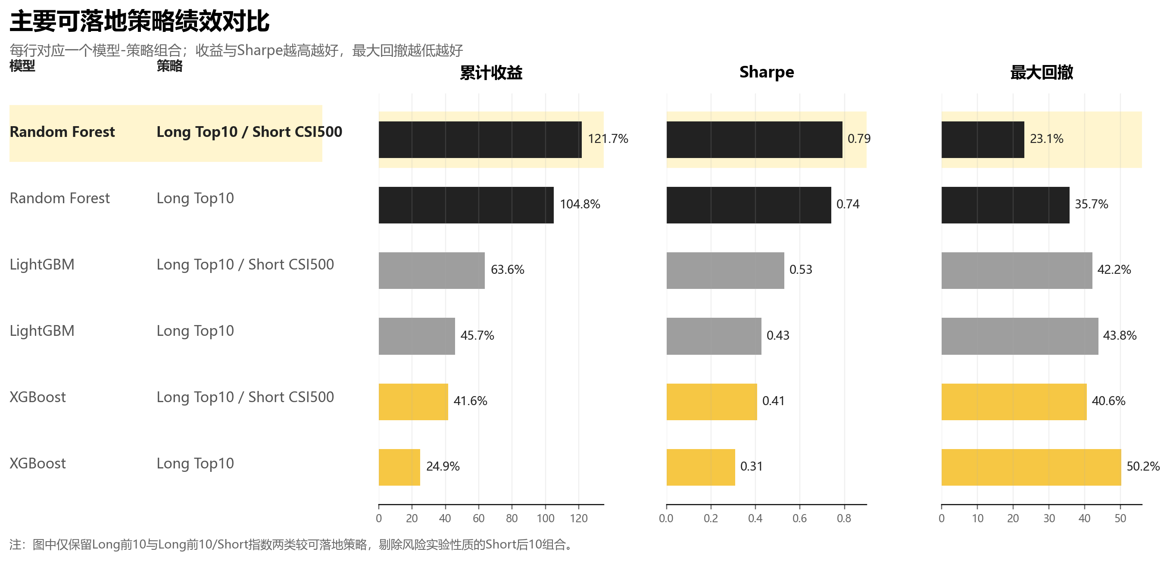
模型结果对比：RF在收益和风险之间最均衡
04 · MODEL RESULTS
直接读数
RF指数对冲累计收益121.67%，Sharpe 0.791，最大回撤23.13%。
RF纯多头累计收益104.84%，但最大回撤升至35.73%。
XGBoost与LightGBM在验证集调参后更保守，样本外收益低于RF。
因此，最终不是选择“拟合能力最强”的模型，而是选择样本外组合最稳的模型。
崇文量化科技
09
Notes:
[Sources]
extended_strategy_summary.csv；strategy_metrics_comparison.png。

Slide 10
九组回测结果总表：收益、Sharpe与回撤一页看清
04 · FULL PERFORMANCE TABLE
模型
策略
累计收益
年化收益
Sharpe
最大回撤
Random Forest
Long前10 / Short指数
121.67%
19.24%
0.791
23.13%
Random Forest
Long前10
104.84%
17.18%
0.741
35.73%
LightGBM
Long前10 / Short指数
63.58%
11.49%
0.529
42.18%
LightGBM
Long前10
45.72%
8.68%
0.427
43.75%
XGBoost
Long前10 / Short指数
41.60%
7.99%
0.408
40.57%
XGBoost
Long前10
24.90%
5.04%
0.309
50.25%
LightGBM
Long前10 / Short后10
-78.40%
-28.74%
-0.133
86.65%
XGBoost
Long前10 / Short后10
-87.19%
-36.50%
-0.345
88.73%
Random Forest
Long前10 / Short后10
-96.52%
-52.41%
-0.370
98.17%
结果口径：表中已包含交易成本；Long前10/Short后10作为风险实验保留，但三类模型均表现为负收益和高回撤。
崇文量化科技
10
Notes:
[Sources]
outputs/improved_v2/extended_strategy_summary.csv。

Slide 11
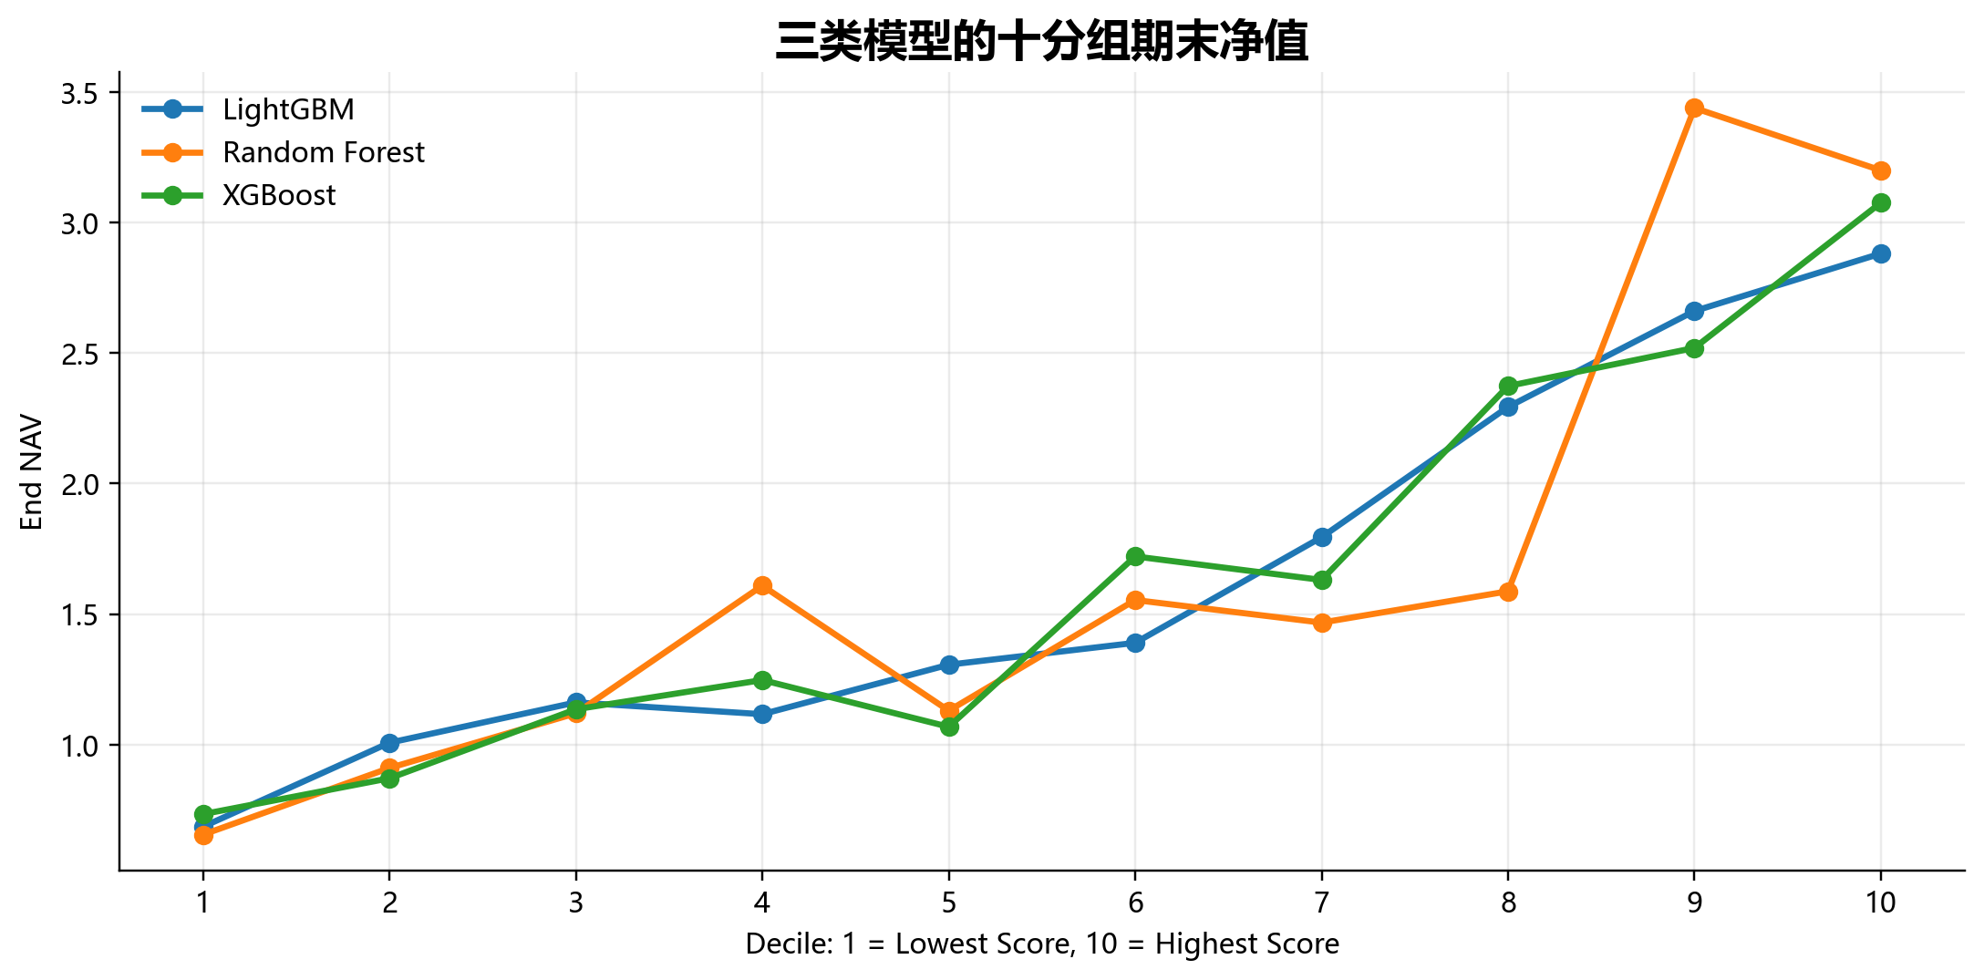
十分组回测：高分组整体跑赢低分组
05 · DECILE BACKTEST
RF D10 NAV
3.20
最高分组期末净值
RF D1 NAV
0.66
最低分组期末净值
D10 / D1
4.88x
排序能力较清晰
崇文量化科技
11
Notes:
[Sources]
decile_summary_checked.csv；decile_backtest.csv。

Slide 12
三类组合策略的回测结论完全不同
05 · STRATEGY OUTCOME
纯多头增强
风险实验
推荐主策略
RF纯多头
RF多空后10
RF指数对冲
Long前10：累计收益104.84%，Sharpe 0.741，最大回撤35.73%。
Long前10/Short后10：累计收益-96.52%，最大回撤98.17%，不可作为主策略。
Long前10/Short指数：收益121.67%，S=0.791，回撤23.13%。
核心判断：模型分数可以用于选出强势多头，但低分股票并不等于稳定空头；用指数对冲市场风险更适合汇报和后续研究。
崇文量化科技
12
Notes:
[Sources]
extended_strategy_summary.csv；03_backtest_extended_strategies.py。

Slide 13
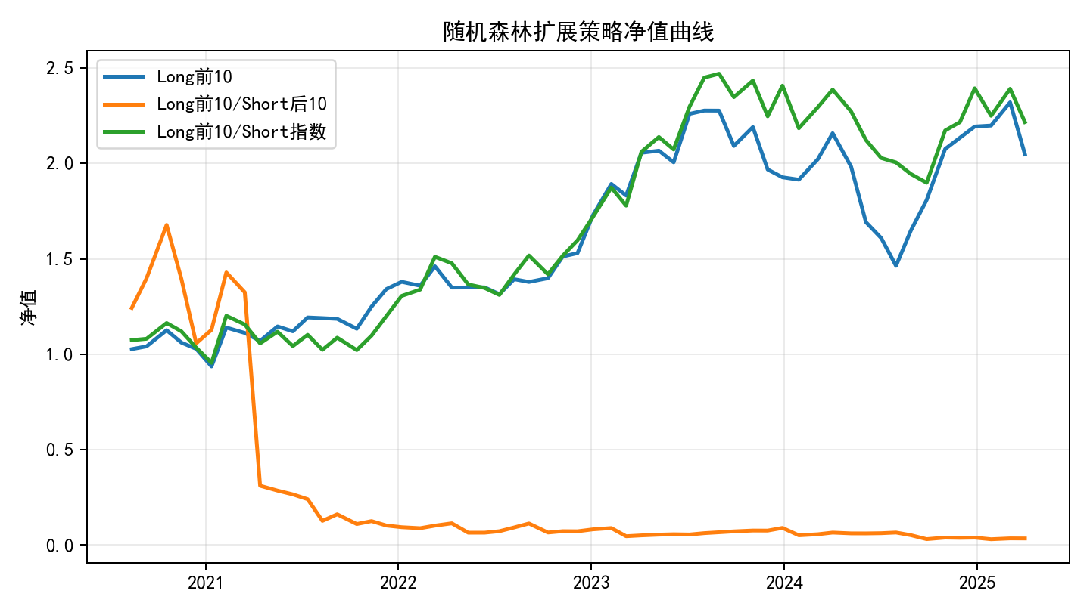
样本外净值曲线显示指数对冲改善回撤
05 · NAV CURVES
RF策略结果
策略
收益
Sharpe
回撤
Long前10
104.84%
0.741
35.73%
Long前10 / Short指数
121.67%
0.791
23.13%
Long前10 / Short后10
-96.52%
-0.370
98.17%
崇文量化科技
13
Notes:
[Sources]
extended_strategy_nav.csv；extended_strategy_summary.csv；rf_nav_curves.png。

Slide 14
为什么RF策略结果最好：稳定性优先于拟合强度
05 · MODEL COMPARISON
结果解释
RF不是训练准确率最高的炫技模型，但组合端收益和回撤最均衡。
Boosting拟合能力更强，但在金融噪声和阶段切换下更容易表现不稳定。
本次结论应落在“RF指数对冲为主策略”，而不是强调调参过程。
崇文量化科技
14
Notes:
[Sources]
strategy_metrics_comparison.png；extended_strategy_summary.csv。

Slide 15
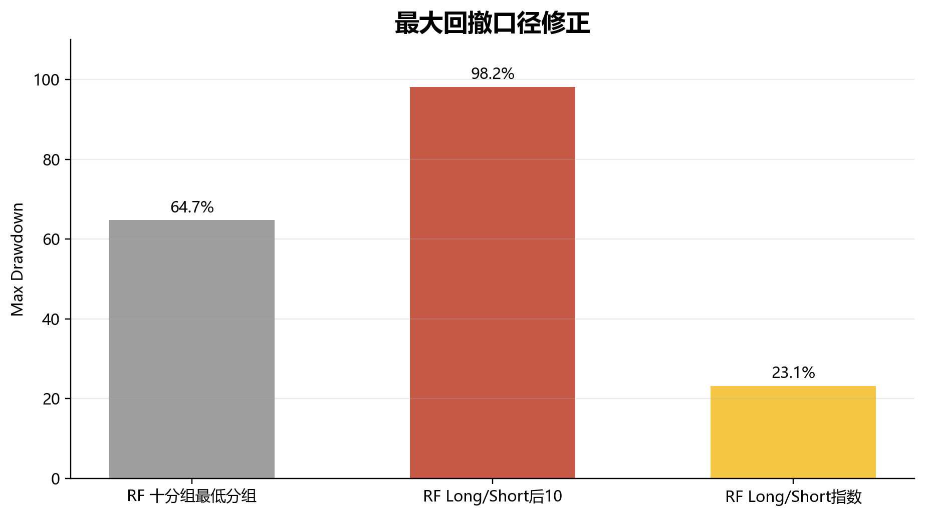
回撤口径修正后，风险来源更清楚
05 · RISK CORRECTION
老师提出的疑问
90%的最大回撤放在“十分组回测”上不合理。
复查后确认：90%+来自Long前10/Short后10多空策略。
十分组最低分组最大回撤约57%-65%，仍高但不是90%+。
汇报口径应改为：做空低分个股是风险实验，不作为主推荐策略；指数对冲是更稳健的落地方向。
崇文量化科技
15
Notes:
[Sources]
decile_summary_checked.csv；extended_strategy_summary.csv；回撤修正版报告。

Slide 16
结论：推荐RF指数对冲，不推荐做空后10
06 · CONCLUSION
最佳策略：Random Forest Long前10 / Short中证500指数，累计收益121.67%，年化收益19.24%，Sharpe 0.791，最大回撤23.13%。
备选策略：RF Long前10累计收益104.84%，但最大回撤35.73%，适合说明模型多头选股能力。
不推荐策略：Long前10 / Short后10在三类模型中均为负收益，高回撤来自低分股票反弹和裸空头风险。
后续应围绕主策略继续做行业/市值中性、换手约束、滚动训练和交易冲击成本，而不是继续优化裸多空后10。
THANK YOU
Q&A
崇文量化科技
16
Notes:
[Sources]
本页总结所有改进版研究结论。

